Slide 1
APU校友会のビジョン/ Visions of APU Alumni Association
APU校友会 ボードチーム
2014/ Board Team of APU Alumni Association 2014

Slide 2
はじめに / Introduction
APU校友会では、会則で下記のようにその目的を定めています。
本会は、本会および母校・立命館アジア太平洋大学の発展を期し、会員相互の親睦を図ることを目的とする。（第二条）
この度、校友から頂いた意見を踏まえながら、
会則で定めた目的を実現させる為に、活動の指針となるビジョンを設けました。
Global Family
Self-Accomplishment
これらは、
校友同士の交流をさらに深める為、
より多くの校友に校友会活動に積極的に参加して頂く為、
に設けたものです。
本資料では、
上記2つのビジョンの詳細についてご説明したいと思います。

Slide 3
はじめに / Introduction
The APU Alumni Association’s Rule has established its purpose as follows:
The Association aims to promote the development of the Association and APU and to foster friendly relations amongst its members.
This time, based on the opinions from
our Alumni, we have established the vision to guide alumni’s activities in order to achieve the purpose of the constitution.
Global Family
Self-Accomplishment
These are, to provide opportunities to further deepen exchanges between alumni and to encourage alumni to actively participate in Alumni Association’s activities.
This document will explain in details the above mentioned 2 visions.

Slide 4
エグゼクティブサマリ / Executive Summary
APU校友会は、Global FamilyとSelf-Accomplishmentをビジョンとして掲げる
In APU Alumni Association, we set Global Family and Self-Accomplishment as our visions.
1. Global Familyについて About Global Family
「世界中が自分の居場所（ホーム）と思ってもらえる環境を作りたい」という思い。
The thought of making “any place in the world our own home”.
実現の為に、以下の理由からチャプター（アクセスポイント）の数を増やす
In order to realize this thought, we would increase the number of Chapters (Access Points) based on the reasons below
・点ではなく、面としてグローバルを捉えてもらう為
To make people perceive the World as an “aspect” not “point”.
・校友会への参加率を上げる為
To boost the participation rate to Alumni Association.
2015年度末には30チャプター、
2020年度末には40チャプターを目指す（2014年10月現在26チャプター）
また、ボードの支援体制を変え、チャプターの活性化も目指す（代表が直接支援する）
By the end of 2015 the number is up to 30 Chapters,
By the end of 2020 there will be 40 Chapters (as of October 2014 the number is 26 chapters). To improve the support from Board to make chapters more active (direct commitment from Chairperson)

Slide 5
2. Self-Accomplishment
「ビジネスでは実現できない“校友が本当にやりたいが実現的できていないこと”が実現できる環境を作りたい」という思い。
The thought of making our association “an environment where alumni can realize plans that seem to be unable to carry out in business world”
実現のために以下の定量目標を置く。
Below are our goal to realize this vision
・年間予算の1割を校友の自己実現のために割く。
Spare 10% of annual budget to Alumni’s self-accomplishment projects.
・自己実現に関わる、申請件数は2015年度末に10件を目指す。
Aim to reach 10 applications of self-accomplishment projects by the end of 2015 (financial year)
また、啓蒙の為にボードメンバーが年3件以上のGroup制度・project制度を利用した
企画を実施する。
Moreover, as to enlighten and encourage members, Board members will conduct more than 3 projects using Group system and project system.

Slide 6
校友会のビジョン / Alumni Association’s Vision
Global FamilyとSelf accomplishmentをAPU校友会のビジョンとしたいと思います。
We would like to set Global Family and Self Accomplishment as APU Alumni Association’s visions.
Global Family
-The world is your home!-
グローバル・ファミリー
Self-Accomplishment
自己実現
次ページ以降で、それぞれのビジョンの詳細をご紹介します。
From the next slides we will introduce respectively the details of each vision.

Slide 7
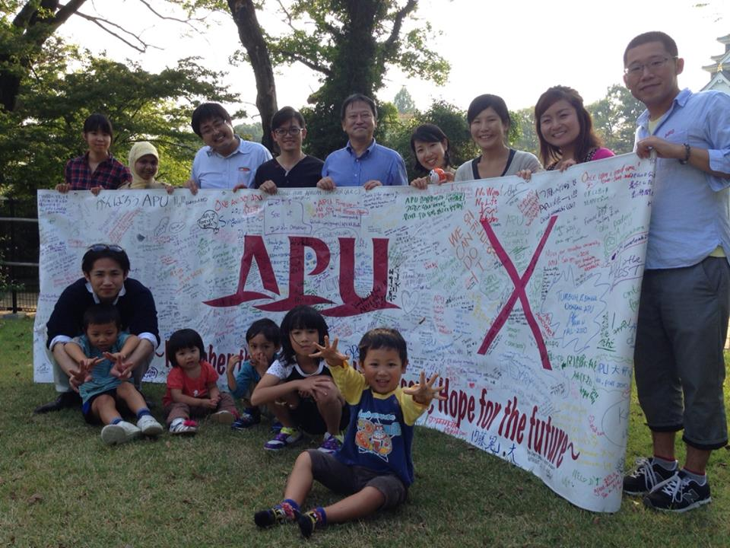
Global Familyの詳細/ Details about Global Family

Slide 8
概況：Chapters (inside Japan)
日本国内には6チャプターが設立。（2014年10月現在）
Inside Japan 6 Chapters have been established (as Oct 2014)
Hokkaido
Kanto 関東
Chubu 中部
Kansai 関西
Chu/Shikoku 中四国
Fukuoka 福岡
Oita 大分
Honsyu
Kyusyu
Shikoku
Chapters / Groups
APU
page 8
Notes:
This is Domestic Production Sites.
Now we are in Ichihara Works.
Another works, Kashima ….. Total six works.

Slide 9
概況：Chapters (worldwide)
日本国外には20チャプターが設立。（2014年10月現在）
Outside Japan 20 Chapters have been established
(as Oct2014)
African Resource Centre
Beijing
Europe
Hanoi
Ho Chi Minh
India
Indonesia
Korea
Latin America
Malaysia
Mongolia
Myanmar
Philippines
Samoa
Shanghai
Singapore
Sri Lanka
Taiwan
Thailand
Tonga
Chapters / Groups
APU

Slide 10
Global Family（掲げた背景）(Background)
世界中が自分の居場所（ホーム）と思ってもらえる環境を作りたい
The thought of making “any place in the world our own home”.
・引越しや長期滞在をする際に、現地にAPU生がいると安心できる。
When they move or plan to have a long stay in another place, there will be some APU students also living there to support them.
・世界のどこに行っても卒業生が迎えてくれるのはAPUの特徴であり、
校友が「APUで良かった」と感じられる点。
Wherever they go in the world there will be APU alumni welcoming them, which is the characteristic that strengthens the thought “It was great I entered APU”
多くの校友に上記のメリットを感じてもらうために、
校友同士が結びつく最良のアクセスポイントとなるチャプターを設立する。
In order to deliver those merits to as many alumni as possible, we would establish Chapters which become the Best Access Points for alumni.

Slide 11
Global Family（現状と目標）(Current Status and Goal)
現状は26チャプターだが、2025年には50チャプターにしたい。
We want to increase the number of Chapters from 26 to 50 by 2025.
１．マイルストーン Milestones
2015年度末・・・30チャプター By the end of 2015… 30 Chapters
2020年度末・・・40チャプター By the end of 2020… 40 Chapters
2025年度末・・・50チャプター By the end of 2025… 50 Chapters
２．新規設立の対象地域 Target regions for new establishment
①卒業生の出身国 ②所在地をランキング化し、上位国から設立
① Alumni’s mother nations
② Countries on the top ranking of countries with many alumni living and working.
３．新規設立の方法 Method of establishing new Chapters
①現地校友の自主的な発足 ②ボードメンバーからの働きかけ
① Alumni in local regions start a Chapter on their own
② Approach from Board Member.

Slide 12
Global Family（アクションプラン）(Action Plan)
目下のターゲットを下記の6チャプターとする。
We plan to turn the below target regions/nations into 6 new Chapters.
１．現地の校友と設立に向けた話し合いを進めている国・地域
Countries or regions which Board has started to have discussion with local alumni about establishing new Chapters.
オーストラリア（メルボルン・シドニー）、北米、香港、（熊本）
Australia (Melbourne, Sydney), Northern America, Hong Kong, (Kumamoto)
２．出身校友の人数が多いため設立したい国・地域
Countries or regions with a large number of alumni which should have Chapters
ウズベキスタン（85名）、バングラディシュ（42名）、ネパール（40名）
Uzbekistan(85 ppl), Bangladesh (42 ppl), Nepal (40 ppl)
＊（）内は出身校友の人数
() is the number of students coming from those countries
現状では、校友を多く輩出している国・地域にもチャプターがない場合もあり、
機会損失になっているため、解消していきたい。
Currently, since there are many countries with lots of alumni but not any Chapter, we would
like to solve this problem to avoid losing chances for alumni to enjoy the Association.

Slide 13
Global Family（チャプター設立の効果）
(The effects of establishing Chapter)
チャプターの数を増やすことで下記のメリットがある。
By increasing the number of Chapter there will be these merits.
①チャプターへのアクセスポイントを増やすことは、
卒業生が校友会に参加する機会の創出の最良の手段。
By increasing more access points to Chapter, it will create more opportunities for alumni to take part in Alumni Association’s activities.
②世界にチャプターがあることで、世界を点ではなく、面で感じてもらう。
By having Chapters all over the world, we want to deliver the image of World as an “are” rather than a “point”

Slide 14
Global Family（既存チャプターの活性化）
Activation of Current Chapters)
チャプター設立後、及び既存のチャプターに対しボードが行う支援を強化する
We will reinforce support from Board to new Chapters as well as Current Chapters
１．校友会代表が直接チャプターとコミュニケーションをとる。
The chairperson of Alumni Association will directly communicate with Chapters.
チャプターが持つ課題の解消を、校友会全体の施策に反映させやすくなる。
またスピーディーに対応が可能になる。
It would be easier for Alumni Association to take policies which help solving Chapters’ problems.
Also it enables to speed up the solution process.

Slide 15
Global Family（既存チャプターの活性化）
(Activation of Current Chapters)
２．少数のチャプターによるミーティングの場を持つ。
Create opportunities for meetings within small number of chapters
チャプター間の意見交換、情報共有を目的とした、Regional Leaders Meeting(RLM)を開催する。従来は無かった少数のチャプターによる会議の開催により、チャプター相互、チャプターとボードのコミュニケーションを図る（詳細は別紙資料参照）
With the purpose of enabling exchange of opinions and information among Chapters , we will hold RLM which stands for Regional Leaders Meeting. We plan to build communication among Board and Chapters and communication within Chapters as well. (The detail is in a separated sheet)
本施策は2014年CLM@韓国を踏まえての新施策。
上記のメリットに加え、コスト削減（主に旅費）が図れる。
This policy is based on CLM@Korea in 2014.
Adding to the merits written above, we also plan to cut down the Cost (mostly for traveling)

Slide 16
Self Accomplishmentの詳細 Details about Self Accomplishment

Slide 17
Self-Accomplishment（掲げた背景）(Background)
ビジネスでは実現できない「校友が本当にやりたいが実現的できていないこと」が実現できる環境を作りたい。
The thought of making our association “an environment where alumni can realize plans that seem to be unable to carry out in business world”
・APU校友会の環境、ネットワークを活かし、「APU校友で良かった」
という満足感を持ってもらいたい
Utilizing the environment and network of APU Alumni Association, we want to make alumni think that “It was great to be APU alumni”.
・校友会スタッフ側では提供できない（発想できない）機会を校友自身に作って頂く
Supporting alumni to come up with ideas which haven’t been provided by the association staff side.

Slide 18
Self-Accomplishment（目標）Objective
同ビジョンの実現に向けて、下記の目標を置く。
We set up these goals to realize our visions.
校友が校友会のネットーワークや予算を使い、自己実現できている状態。
Alumni Association will use its budget and network to become able to achieve “self-accomplishment”.
（定量目標）
(Quantitative objectives)
①予算の観点
年間予算の1割を校友の自己実現のために割いている状態。
Perspective regarding Budget
Spare 10% of annual budget for self-accomplishment.
②申請件数の観点
2015年度末・・・10件
（2015年以降は、それまでの予算実績を鑑みながら再考したい）
Perspective regarding number of applications.
By the end of 2015… 10 applications.
(Aftre 2015, we would like to reconsider while observing the budget performance)

Slide 19
Self-Accomplishment（課題とアクションプラン）
(Challenges and Action Plans)
ビジョンの実現に向けた課題とアクションプランを下記のように置く。
Below are the tasks and action plans for implementing our visions.
１．課題/ Challenges
・多くの校友が、Group制度、Project制度を知らない。
・知っていたとしても、実際に使用している校友が少ない
Lots of alumni don’t know anything about Group system or Project system.
Even when they know, most of them don’t utilize those systems.

Slide 20
Self-Accomplishment（課題とアクションプラン）
(Challenges and Action Plans)
２．アクションプラン / Action Plans
継続的な広報に加え、
Adding to continuing advertisements,
・校友に対して、具体例の明示をする。
→ボードメンバー「自己実現」のために年３本以上の企画を実施。
Showing concrete instances to alumni.
→ Board members have to carry out more than 3 “self-accomplishment” projects per year.
・自己実現をしている校友の情報をメディアでシェアする。
Sharing information of alumni who are implementing “self-accomplishment” projects via media
・Group制度、Project制度を利用した校友の中から、Achievement Award
で表彰する。また「TED×APU」イベントにプレゼンターとして推薦する。
Rewarding “Achievement Award” to alumni who utilized Group system and Project system. Also, recommending them as a presenter in events such as “TED x APU”

